Slide 1
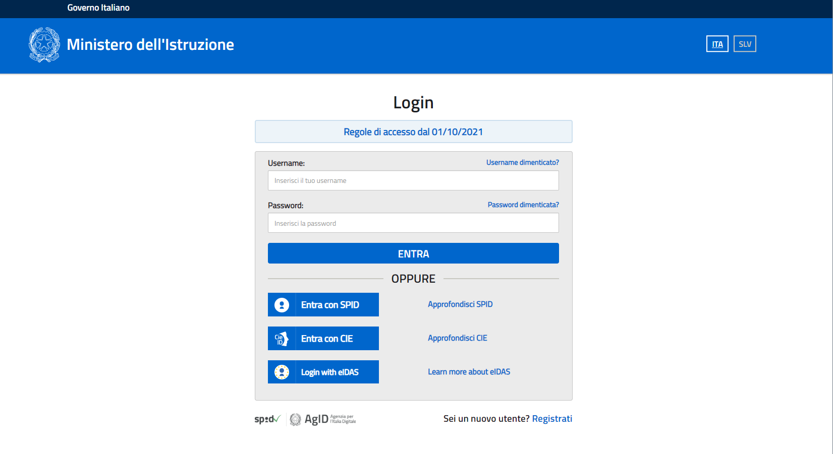
Effettuare il login tramite il servizio SPID o tramite le credenziali ministeriali.
Cliccando sul link si aprirà la seguente schermata.

Slide 2
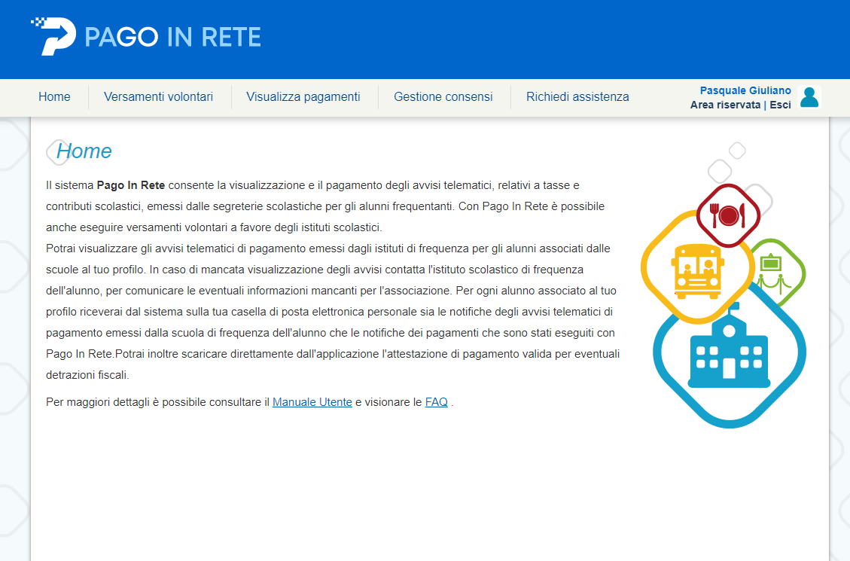
Dopo aver effettuato l’accesso cliccare su versamenti volontari

Slide 3
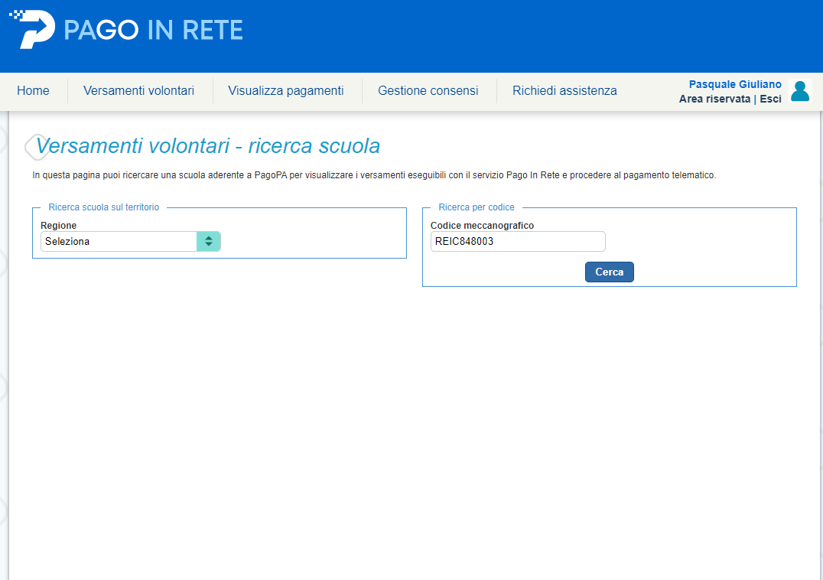
Proseguendo, bisognerà ricercare l’Istituto tramite codice meccanografico: REIC848003

Slide 4
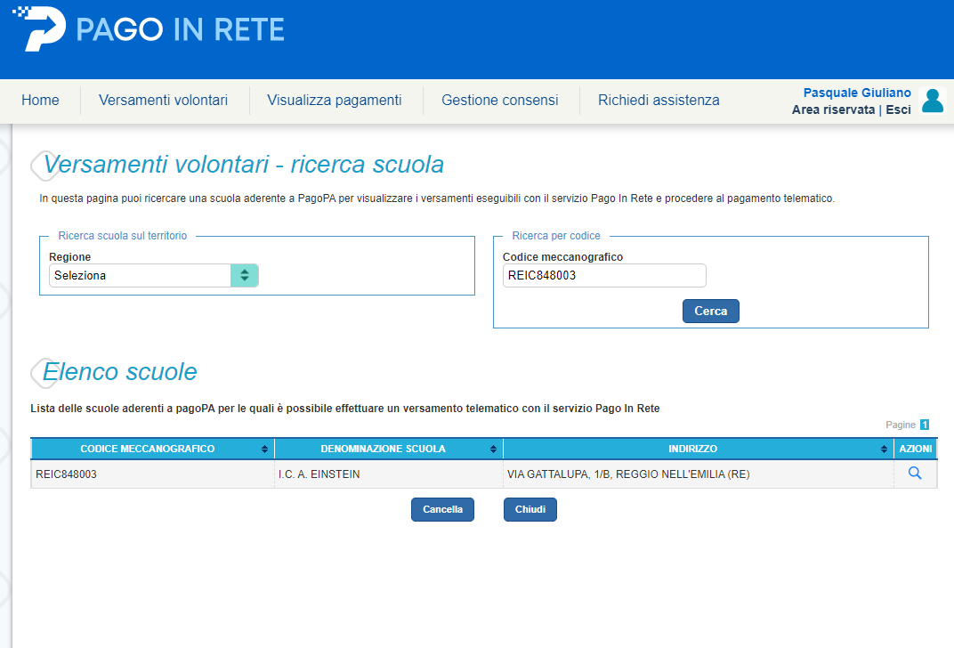
Selezionare la lente di ingrandimento a destra…

Slide 5
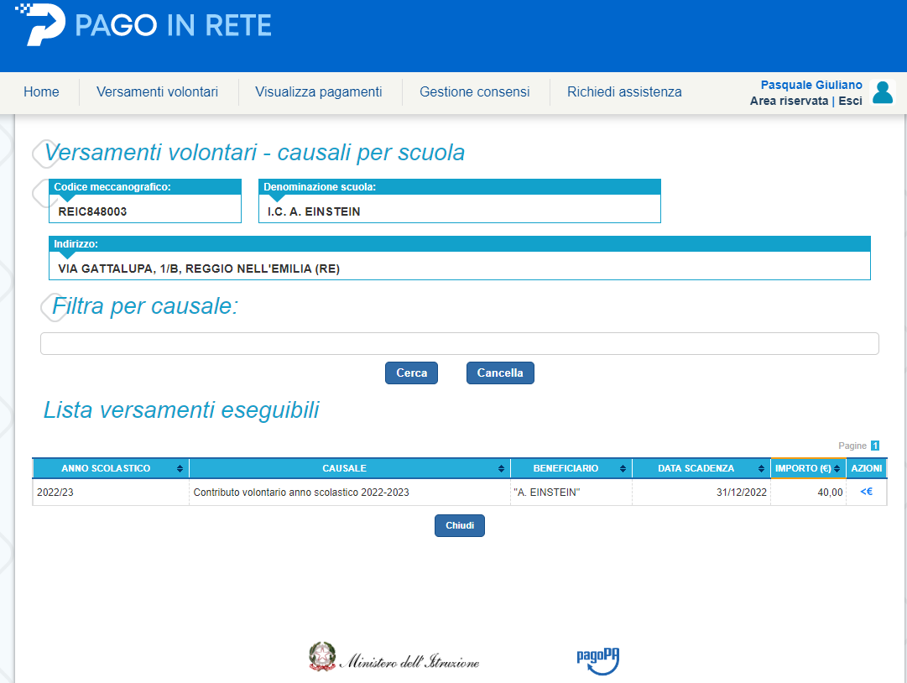
Cliccare sul simbolo <€ ‘effettua pagamento’, nella colonna azioni.

Slide 6
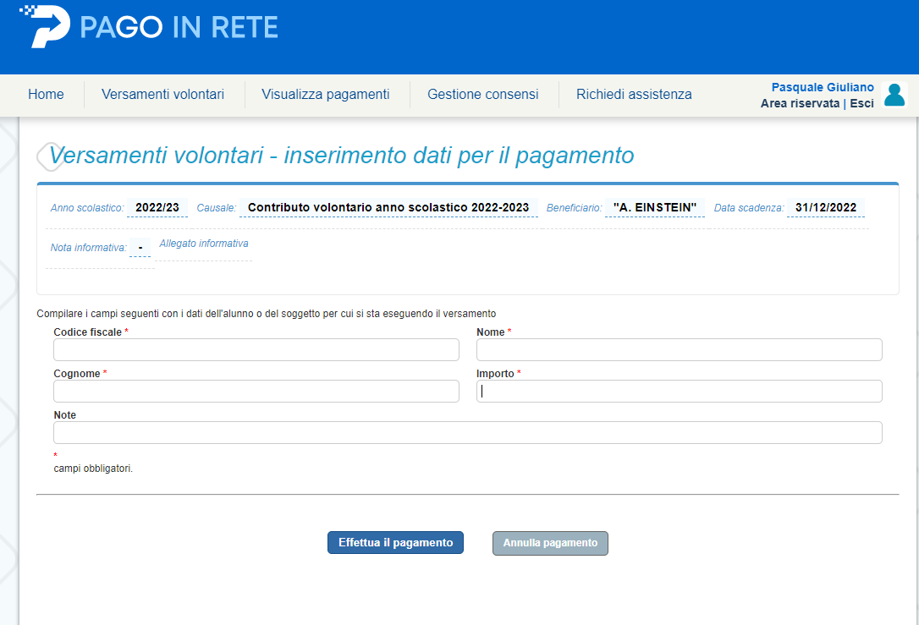
Compilare, obbligatoriamente, con i dati dell’alunno le sezioni: Codice fiscale, Nome, Cognome.
Indicare l’importo del contributo volontario. Successivamente cliccare su effettua il pagamento.

Slide 7
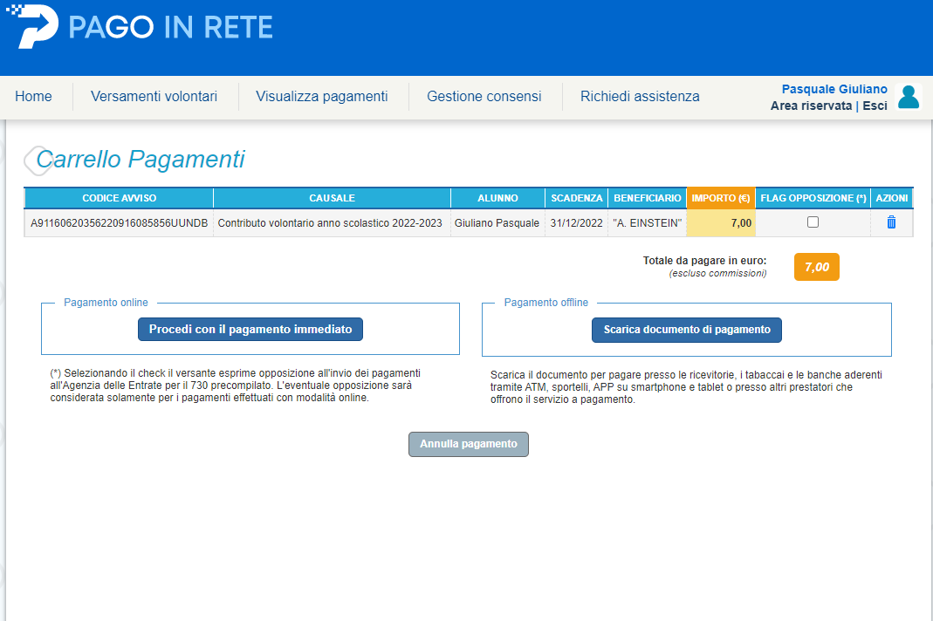
Scegliere il metodi di pagamento: 1) pagamento immediato
2) scarica documento di pagamento
Scaricando il documento si ci potrà recare presso ricevitorie, tabaccai o altri prestatori del servizio.

Slide 8

Effettuare l’accesso tramite Spid o email.

